Slide 1
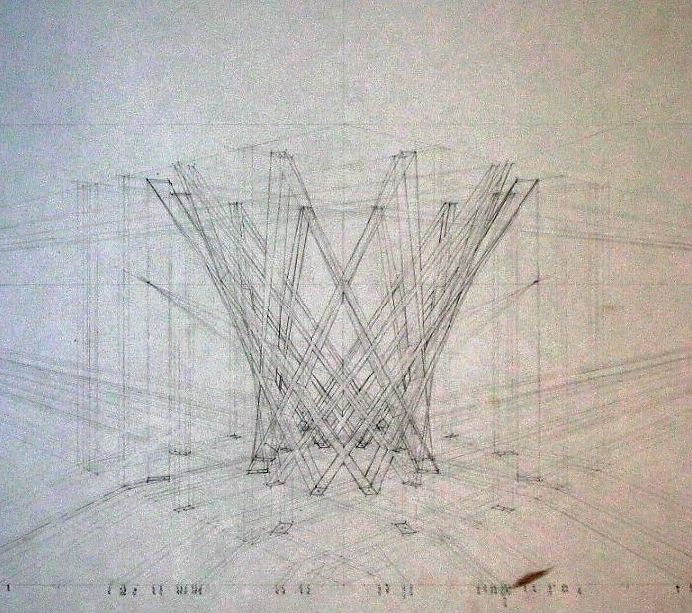
Geometria descrittiva dinamica
Indagine insiemistica sulla doppia proiezione ortogonale di Monge
LE OPERAZIONI GEOMETRICHE - SEZIONE DI SOLIDI DI ROTAZIONE – L’ELLISSE
Sezione del CILINDRO CON PIANO PROIETTANTE IN SECONDA PROIEZIONE
Il disegno è stato eseguito
nell’a. s. 1991/92
da Vannini Leontina
della classe 4A
dell’Istituto Statale d’arte
‘’G. Mazara’’ di Sulmona
per la materia
“Teoria e applicazioni di Geometria descrittiva”
Insegnante: Prof. Elio Fragassi
Il materiale può essere riprodotto citando la fonte
Autore Prof. Arch. Elio Fragassi

Slide 2
LE CONiCHE – cilindro - Dati
Sia assegnato il cilindro circolare retto con la base d (d’; d’’) (circonferenza direttrice) parallela a π₁ e l’asse a(a’; a’’) parallelo a π₂.
Essendo, in questo caso, il cilindro finito avrà anche una seconda base formata da una circonferenza parallela alla direttrice.
C’’
90°
g’’
a’’
Essendo il cilindro retto, su π₁ sarà C’≡a’ mentre su π₂ i centri saranno distinti in due C’’ (centri delle circonferenze che ne definiscono l’altezza ) e un a’’ asse del cilindro perpendicolare alle due basi
C’’
d’’
lt
Considerando le caratteristiche geometriche le generatrici g(g’; g’’) sono costituite da segmenti finiti perpendicolari a π₁, paralleli a π₂ ed equidistanti dall’asse del solido con un estremo sulla direttrice della base e l’altro estremo sulla direttrice superiore quindi la superficie laterale sarà costituita da una rigata di segmenti limitata dalle due basi.
g’
C’
a’
≡
Questo è il cilindro retto finito descritto di cui ci si serve per lo studio delle relative sezioni
d’

Slide 3
LE Coniche – Il cilindro – ellisse β(∠π₁, ⊥π₂) (1)
Immaginiamo di voler sezionare il cilindro con un piano proiettante su π₂ (β ⊥ π₂ ∠ a)
C’’
90°
t₂β
Per questa condizione geometrica il piano risulterà essere perpendicolare a π₂ e obliquo a π₁ β (t₁β; t₂β)
g’’
a’’
Poiché le generatrici sono proiettanti su π₁ l’operazione di intersezione di queste con il piano di sezione (β ∩ g) determinerà su t₂β infiniti punti P(P’, P’’) con quote diverse perché β ∠π₁
P’’
P’’
P’’
C’’
d’’
lt
Poiché le generatrici g(g’, g’’) sono parallele ma con i punti d’intersezione P(P’, P’’) a quote diverse, la sezione che si andrà a determinare sarà un’ellisse
P’
P’
P’
g’
C’
Si precisa, infine, che date le seguenti caratteristiche geometriche del piano β(⊥π₂ ∠π₁) l’ellisse di sezione si presenterà in scorcio parziale nella forma di circonferenza su π₁ e scorcio totale su π₂
a’
≡
P’
P’
t₁β
P’
d’

Slide 4
LE CONiCHE – cilindro – ELLISSE β(∠π₁, ⊥π₂) (2)
Rimosse tutte le costruzioni restano solamente il cilindro e il risultato della sezione
C’’
90°
t₂β
g’’
a’’
Ellisse di sezione in scorcio totale
P’’
Ora se immaginiamo di far scorrere una parte del cilindro di sezione si ha quanto di seguito mettendo in evidenza l‘ellisse appartenente al piano di sezione individuando un tronco di cilindro
P’’
P’’
C’’
d’’
lt
P’
P’
P’
g’
C’
C’
a’
≡
P’
P’
Ellisse di sezione in scorcio parziale in forma di circonferenza
P’
d’
t₁β

Slide 5
LE CONiCHE – cilindro – Ellisse β(∠π₁, ⊥π₂) (3)
Con lo scopo di chiarire e verificare la vera forma e le vere dimensioni dell’ellisse di sezione eseguiamo il ribaltamento su π₁
del piano β e dell’ellisse
ad esso appartenente
C’’
90°
t₂β
g’’
a’’
Ellisse in scorcio totale
Per fare ciò assumiamo
come asse di rotazione
t₁β
C’’
d’’
lt
(t₂β)
Ellisse in vera forma e vera grandezza
g’
C’
a’
≡
t₁β
d’
Ellisse in scorcio parziale

Slide 6
LE Coniche – cilindro –Ellisse β(∠π₁, ⊥π₂) (4)
Ellisse in vera forma e vera grandezza
C’’
Il ribaltamento può avvenire anche su π₂ assumendo come asse di rotazione
(t₁β)
90°
t₂β
t₂β
g’’
a’’
Con questa operazione oltre che definire la vera forma e le vere dimensioni dell’ellisse di sezione possiamo verificare che è indifferente eseguire il ribaltamento
su π₁ o su π₂
Ellisse in scorcio totale
C’’
d’’
lt
g’
C’
a’
≡
d’
t₁β
Ellisse in scorcio parziale

Slide 7
Per maggiore completezza ed approfondimento degli argomenti si può consultare il seguente sito
https://www.eliofragassi.it/

